Slide 1
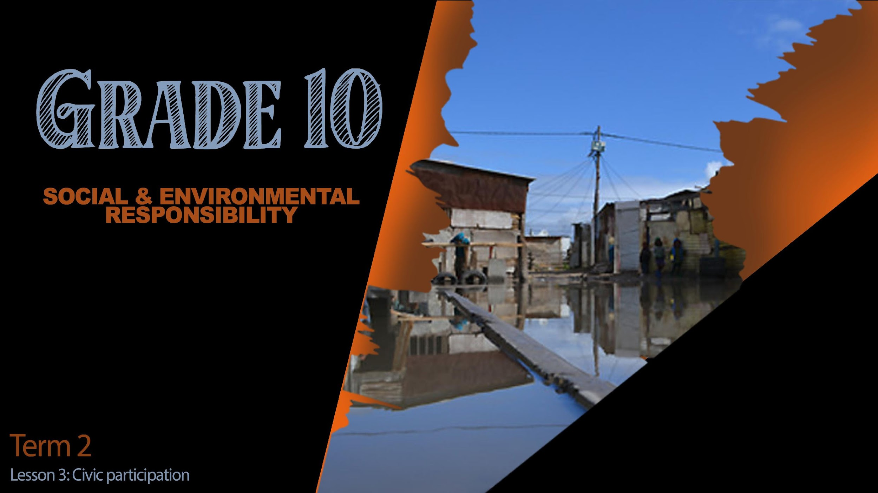

GRAAD 10
Sosiale en Omgewingsverantwoordelikheid
Kwartaal 2
Les 3: Burgerlike deelname
Notes:
Skyfie 1: Inleiding (4 min)
Welkom terug by klas, Graad 10's. Ek hoop jy het jou afsluitingsuitdaging van die laaste les geniet. Deel kortliks met een persoon watter van die uitdagings vir jou die onvergeetlikste was. (1min)
In die laaste twee lesse het ons verskillende voorbeelde van sosiale en omgewingsongeregtighede gesien. Deel kortliks met 'n ander persoon TWEE skadelike gevolge van armoede op 'n gemeenskap. (1min)
Miskien het jy baie sterk begin voel oor sommige van die kwessies wat geopper is en jy wens jy het geweet hoe jy 'n verskil in jou eie skool of gemeenskap kan maak. Oor die volgende drie lesse gaan ons 'n plan ontwikkel en 'n verskil in jou plaaslike gemeenskap maak. Maar voordat jy 'n impak op die samelewing kan maak en waarde toevoeg, sal ons verskillende soorte sosiale denke en redenasievaardighede moet ontwikkel, want hierdie uitdagings is kompleks en benodig vaardighede wat jou sal help om jou beste te gee.

Slide 2
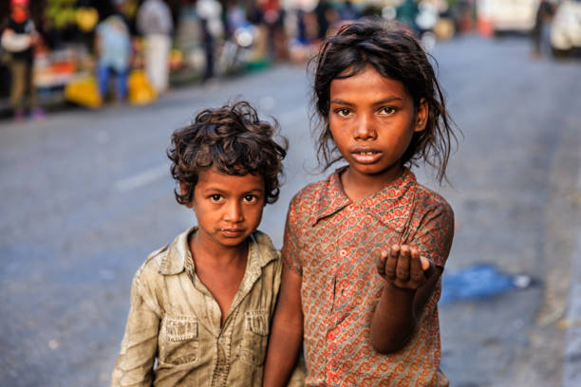
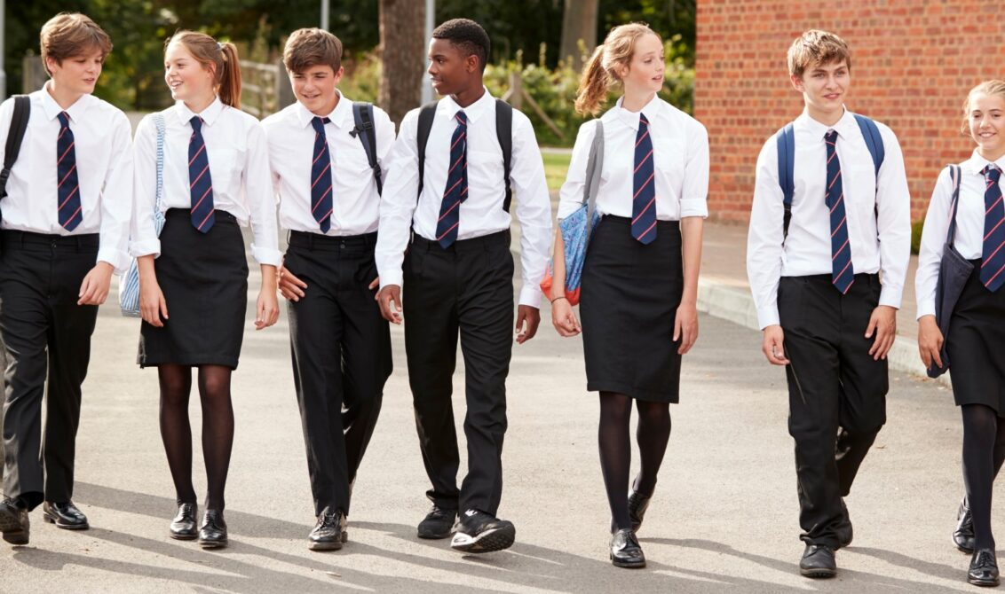
Kos asseblief …
?????
Notes:
Skyfie 2 & 3: Onderrig en Aktiwiteit (3 min+6 min)
Sosiale denkvaardighede kan gedefinieer word as vaardighede wat jou sal help om 'n behoefte in die samelewing te sien en uit te redeneer watter aksies jy kan neem om daardie behoefte te bevredig. Hierdie vaardighede help jou ook om die emosies en reaksies van ander mense in ag te neem. (D.w.s. om empaties te wees)
Konstruktiewe denkvaardighede laat jou op 'n effektiewe manier dink. Dit laat jou toe om 'n situasie te ontleed en nie net met te veel emosie op te tree nie.
Wanneer jy deur 'n uitdagende situasie gekonfronteer word, sal jy hierdie vaardighede moet gebruik. Kyk na die prent op Skyfie 2. Jy en jou vriende stap van die skool af huis toe, en jy kom op hierdie twee kinders af wat smeek vir kos omdat hulle honger is. Jy sal jou sosiale denkvaardighede gebruik deur die BEHOEFTE te erken - hulle is honger. Jy sal wonder wat hulle VOEL/ DINK en jy sal simpatie teenoor hulle voel. Konstruktiewe denkvaardighede help jou om 'n oplossing te oorweeg - om geld bymekaar te maak om brood vir hierdie kinders te koop.

Slide 3
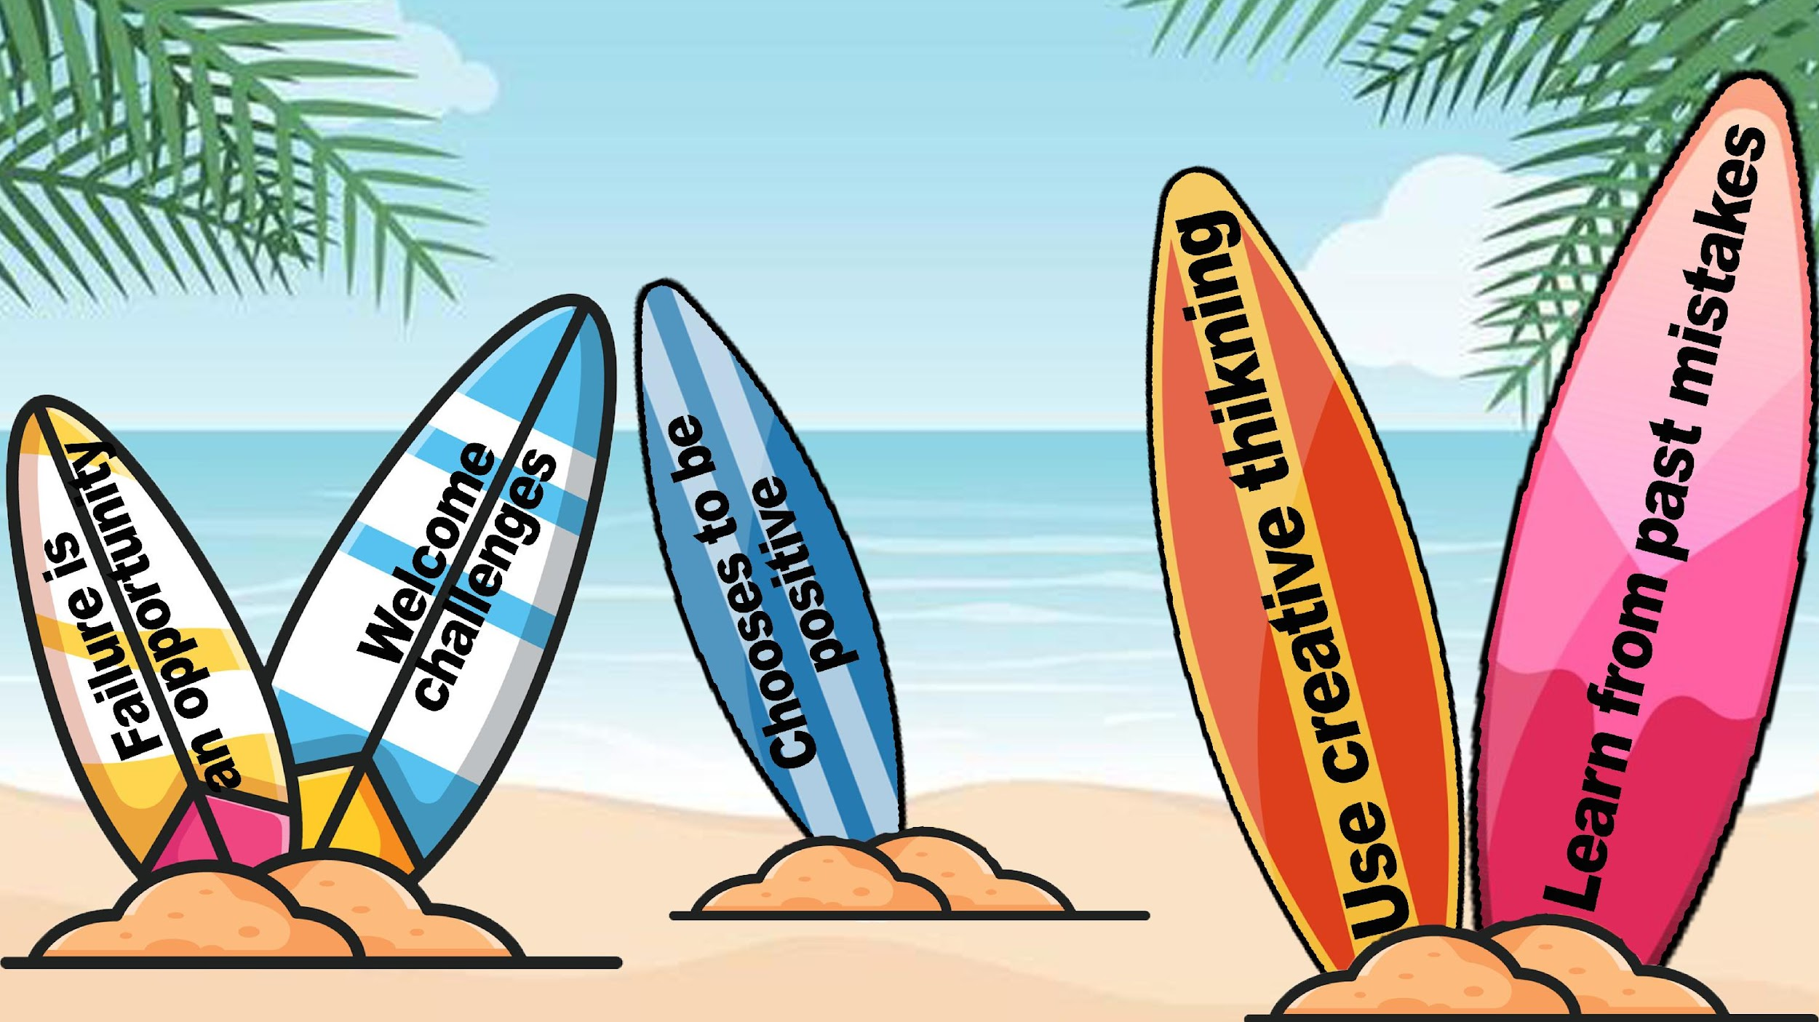
Leer uit vorige foute
Kies om positief te wees
Gebruik kreatiewe denke
Mislukking is ‘n geleentheid
Verwelkom uitdagings
Notes:
Skyfie 3: Aktiwiteit en Onderrig (8 min)
Ons sou kon sê dat 'n konstruktiewe denker:
sien mislukking as 'n geleentheid om iets nuuts te leer
verwelkom uitdagings met 'n positiewe gesindheid
kies om positief te wees te midde van 'n probleemsituasie
gebruik kreatiewe denke - dink "buite die boks" - om met ander moontlike oplossings vorendag te kom wat nie die voor die handliggende keuse is wat die meeste mense sou maak nie.
wees iemand wat leer uit jou foute uit die verlede en pas hierdie kennis in nuwe situasies toe.
Voltooi Aktiwiteit 1 in jou werkkaart (Les 3 – Werkkaart).

Slide 4
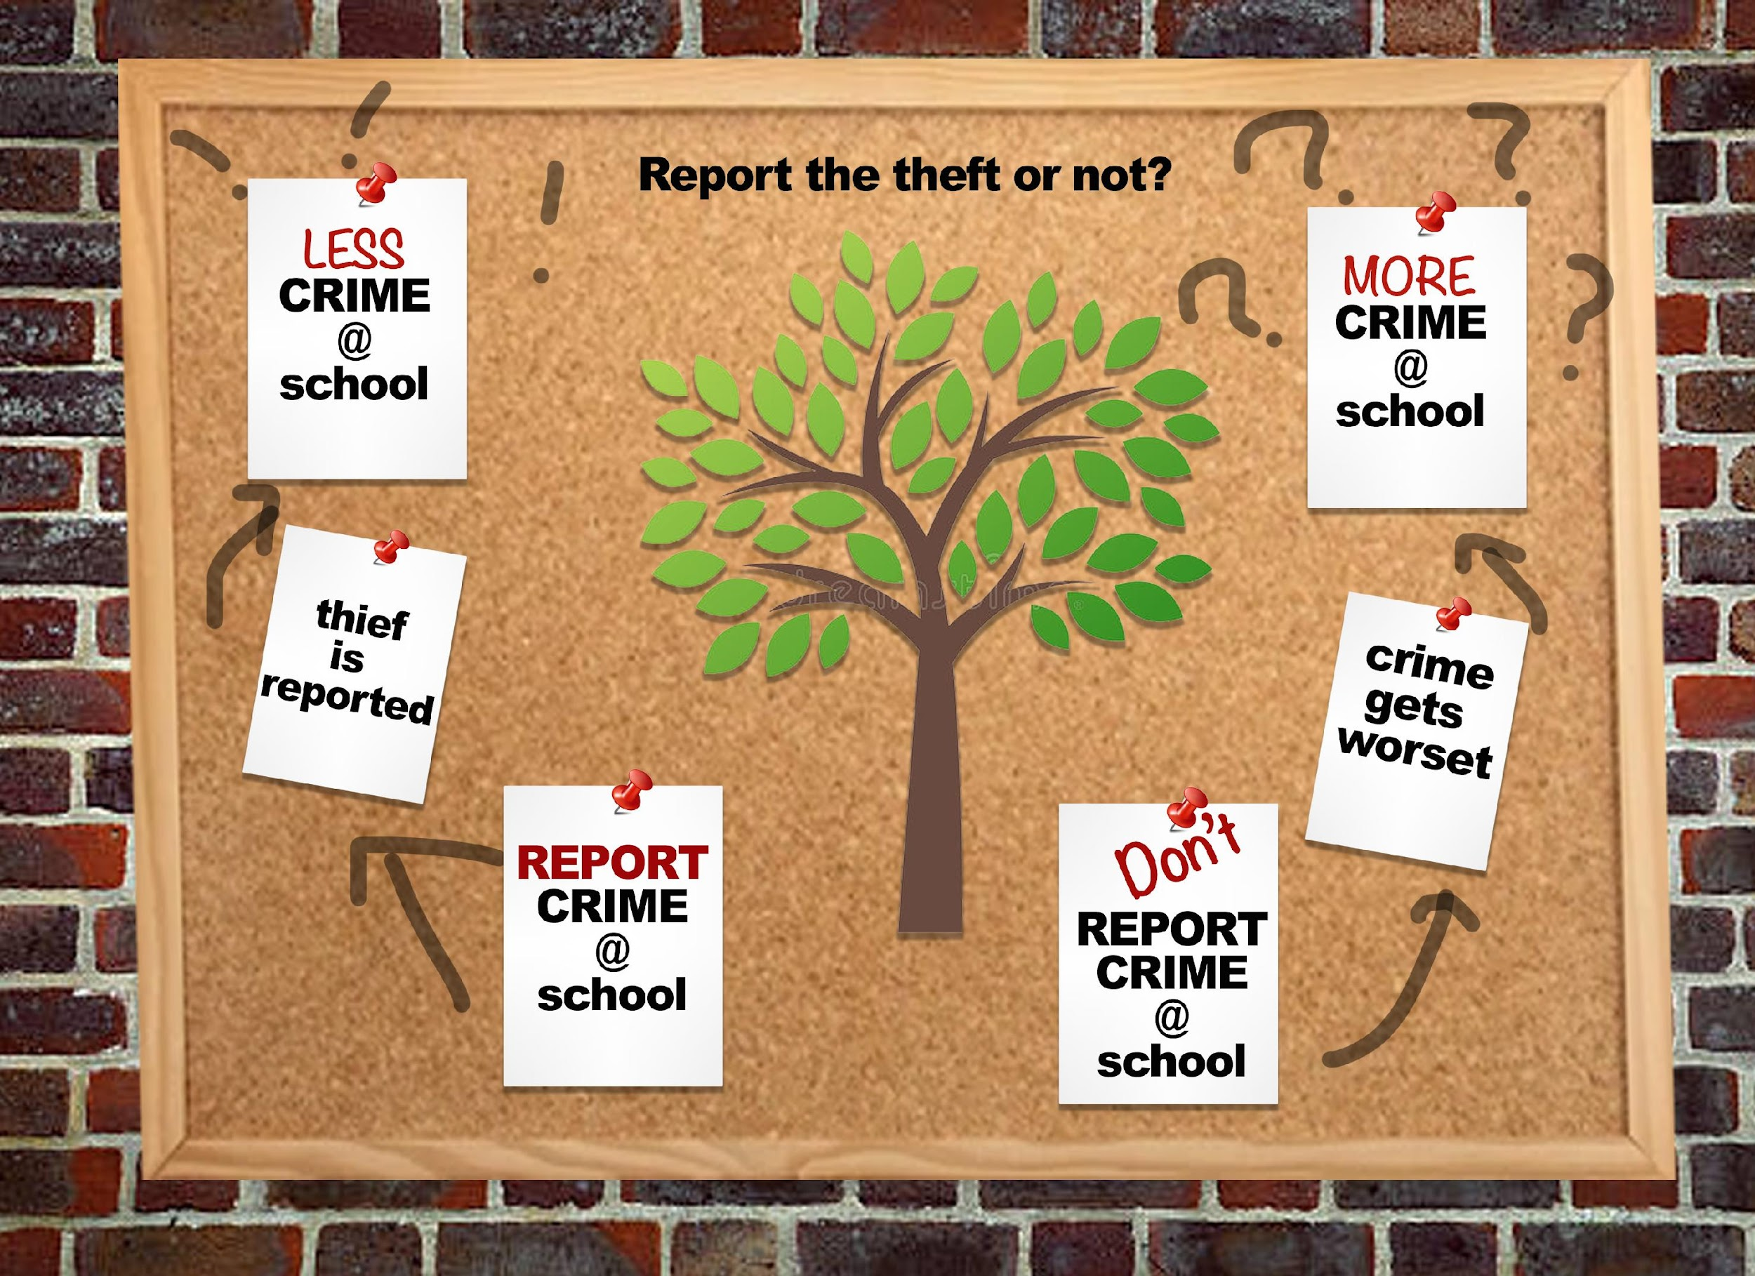
Rapporteer diefstal of nie?
Minder misdaad by die skool
Meer misdaad by die skool
Dief is gerap-porteer
Misdaad vererger
Rapporteer misdaad by die skool
Moenie misdaad by die skool rapporteer nie
Notes:
Skyfie 4: Onderrig (5 min)
In order to address a social issue we need to first find out as much information we can before making a decision. Basically, this means to think about the pro’s and con’s or advantages and disadvantages of responding. Look at the example on the slide: If you witnessed the theft of a cell phone at school. You would have a choice to make. Making a decision like this requires looking at the different possibilities. If you report the crime, there is a chance the person might know you saw them and threaten you. But at least the issue will be dealt with and impact on crime becoming less at school. If you choose not to report the crime because you are afraid, the crime at school might actually become more.
So how do we become people that actually take action and make a difference?

Slide 5
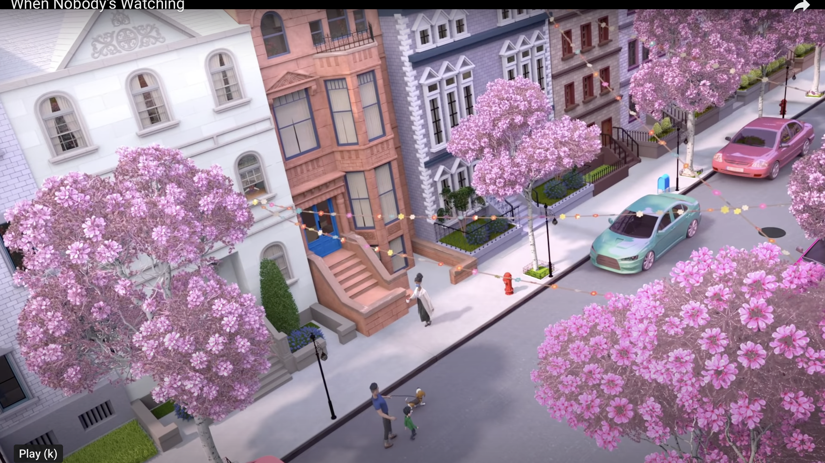
https://www.youtube.com/watch?v=ET4B3UfWrYY
Notes:
Skyfie 5: Kyk (2min) & Klasbespreking (4min)
Kyk na https://www.youtube.com/watch?v=ET4B3UfWrYY (2 min)
Ons kan sien dat een persoon 'n verskil kan maak. In hierdie snit het een dame vrywillig aangebied om mense in verskillende situasies te help. Vra leerders om op snit te reageer:
Hoekom dink jy het hierdie dame altyd ander gehelp?
(Sy het omgegee vir mense en gevoel dat sy ander kan help wat minder bevoorreg is as sy. Dit het haar ook goed laat voel om ander te help.)
Wat het jou die meeste van hierdie storie geïnspireer?
(Laat leerders toe om te reageer.)
As jy bejaardes wou help, waar sou jy meer inligting kry om te weet waar om te help?
(Leerders kan sê hulle kan op sosiale media vra, 'n plaaslike ouetehuis kontak en kyk of hulle kan help. Enige ander voorstelle is ook geldig.)
Om 'n sosiale kwessie aan te spreek, moet ons eers die kennis en vaardighede uiteensit wat nodig is om die beste besluit te neem om te help. Basies beteken dit om na te dink oor die voor- en nadele van die reaksie.

Slide 6
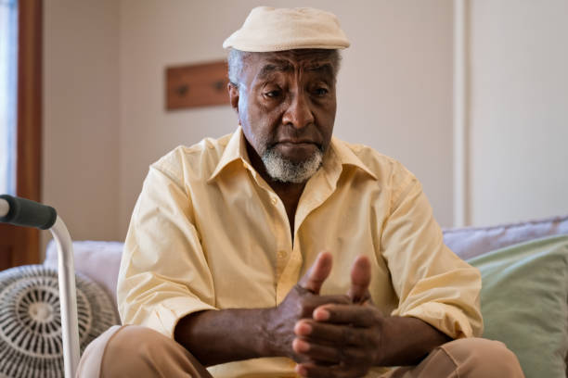
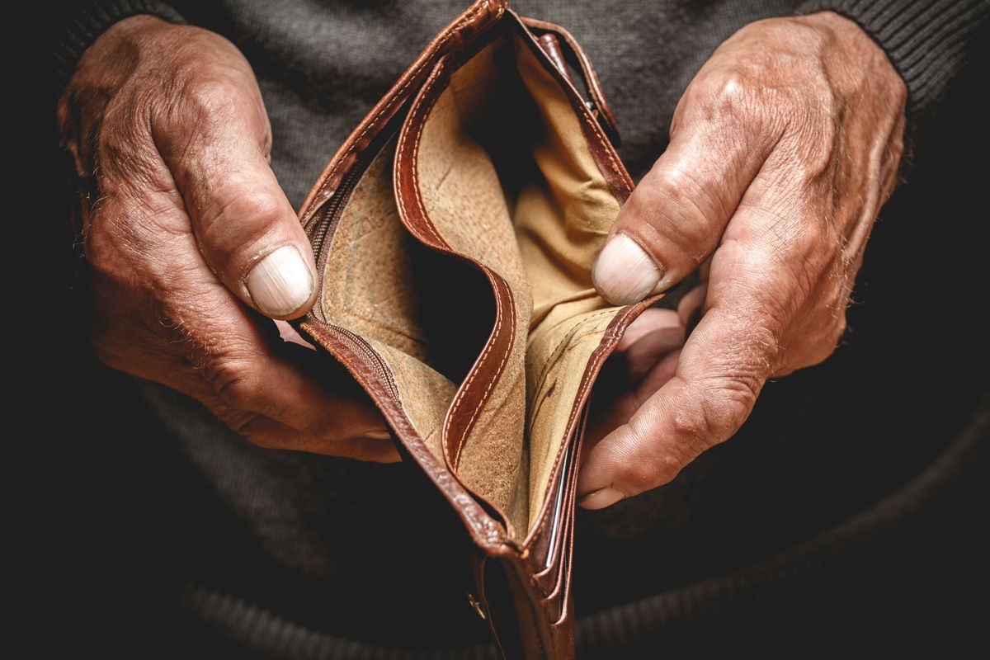
Arm
Eensaam
Bejaard
Skool
Voorskool
Rommel
??????? Diere
??????
??????
Notes:
Skyfie 6: Groepsbeplanning (13 min)
Gebruik die denkvaardighede (sosiaal en konstruktief) wat jy vandag deur ervaring in jou groep geleer het. Julle sal begin beplan hoe jul groep 'n impak op julle gemeenskap gaan maak. As jy geen idee het waar om te begin nie, kyk na die lys van ander groepe op die skyfie. Jy kan ook jou eie groep kies. Jy sal nou die Les 3 – Werkkaart (Aktiwiteit 2) gebruik.
Vul as 'n groep jul groepbeplanning in.

Slide 7

REFLEKSIE:
KYK TERUG
EN KYK VORENTOE
Notes:
Skyfie 7: Refleksie (3min)
Soos ons hierdie les afsluit, besin oor wat jy vandag geleer het.
Verwys na die lys van wat 'n konstruktiewe denker sou sê:
Identifiseer TWEE van hierdie stellings wat vir jou moeilik is.
Hoe kan jy moeite doen om hierdie houding te verander?
Beantwoord die refleksievrae aan die einde van Aktiwiteit 3 (Les 3 – Werkkaart).

